Slide 1
Notes:
FÆLLESBILLEDE

Slide 2
OK Fonden
Notes:
FÆLLESBILLEDE

Slide 3
Indholdsfortegnelse
Jeres sundhedsforsikring
Grunddækninger
Tilvalgsdækninger
Skadebehandling
Selvbetjening

Slide 4
GRUNDDÆKNINGER 1/4
Lægehenvisning: Der skal være en henvisning, med undtagelse af få specialer; øre, næse, hals og øjenlæge (brev)
Netværk: Medarbejderne henvises til undersøgelser og behandlinger i selskabets landsdækkende netværk, som består af akkrediterede privathospitaler og -klinikker. Medarbejderen garanteres første undersøgelse 10 hverdage efter, at din anmeldelse er godkendt.
PRIVATHOSPITAL OG -KLINIK
Udredning, behandling og operation inkl. reoperation
Kontrol, medicin, genoptræning, hjælpemidler | 24 mdr.
Terminal pleje, hjemmesygeplejerske og hjemmehjælp | Op til 30.000 kr.
Kroniske lidelser opstået i forsikringstiden | 6 mdr. fra diagnosetidspunkt
Følgelidelser til kroniske lidelser opstået i forsikringstiden | 6 mdr. fra diagnosetidspunkt
Second og third opinion
Kræft inkl. årskontrol
Diætist | Op til 4 mdr./10 vejledninger
Astma og allergi
Transport til og fra undersøgelse/behandling | Efter 60 km.
Liggende sygetransport
HENVISNINGSKRAV
Lægehenvisning: Der skal være en henvisning, mens der ved specialerne; Øre, næse, hals og øjenlæge kræves en lægeanbefaling.
BEHANDLINGSGARANTI
Vi garanterer, at du kan blive behandlet i vores landsdækkende behandlernetværk inden for 10 hverdage (Undtagen psykiater).

Slide 5
JERES SUNDHEDSFORSIKRING
GRUNDDÆKNING
SUNDHEDSFORSIKRING
FYS. UDEN HENVISNING
ONLINE LÆGE
LINDRING
JERES TILVALGSDÆKNINGER

Slide 6
GRUNDDÆKNINGER 2/4
BEHANDLING AF SKADER/LIDELSER I BEVÆGEAPPARATET
FYSIOTERAPI | KIROPRAKTIK | OSTEOPATI | AKUPUNKTUR | ZONETERAPI | FODTERAPI
Ingen lægehenvisning | Ingen lægehenvisning | Ingen lægehenvisning | Ingen lægehenvisning | Ingen lægehenvisning | Ingen lægehenvisning
Uanset netværk: nødvendige antal behandlinger | Uanset netværk: Nødvendige antal behandlinger | 10 behandlinger pr. løbende 12 mdr. | 10 behandlinger pr. løbende 12 mdr. | 10 behandlinger pr. løbende 12 mdr. | 4 behandlinger pr. løbende 12 mdr.
Dækkes svarende til patientandelen for almen fysioterapi | Dækkes svarende til patientandelen for almen kiropraktik | Fuld refusion i eget netværk. 500 kr. pr. behandling uden for netværk | Op til 395 kr. pr. behandling. Behandleren skal være RAB- registreret | Op til 395 kr. pr. behandling. Behandleren skal være RAB-registreret | Behandling skal varetages af en statsautoriseret fodterapeut
GLA:D-træning til knæ, hofter og ryg ved slidgigt eller længerevarende ryglidelse

Slide 7
GRUNDDÆKNINGER 3/4
BEHANDLING AF PSYKISKE LIDELSER OG MENTALE UDFORDRINGER
PSYKOLOG | PSYKIATER | AKUT KRISEHJÆLP | MISBRUG
Lægehenvisning/anbefaling med undtagelse af arbejdsrelateret stress | Lægehenvisning | Ingen lægehenvisning | Lægehenvisning
I netværk: Nødvendige antal behandlinger. Uden for netværk: Op til 6 mdr. | Uanset netværk: Dækker udredning, medicinsk opstart/justering i op til 6 mdr. fra første anmeldelsesdag. I netværk dækkes det fulde beløb, mens uden for netværk dækkes op til 2.000 kr. pr. konsultation. | Døgnbemandet telefonlinje​ Dækker ved alvorlige ulykker, dødsfald, vold, trusler, overfald ved​ røveri, livstruende sygdomme eller hændelser, som kan sidestilles med​ førnævnte eksempler. | Dækker i netværket. Alkohol, rusmiddel og medicinmisbrug dækkes med op til 85.000 kr. pr. forløb. Ludomani dækkes med op til 60.000 kr. i op til 3 mdr. Maks 1 forløb i forsikringstiden.

Slide 8
GRUNDDÆKNINGER 4/4
SUNDHEDSKOMPAS
FOREBYGGENDE RÅDGIVNINGSLINJER
Hvornår kan Sundhedskompasset anvendes?
Medarbejderen kan logge ind eller ringe ind til os om stort set alt, der handler om deres egen eller nærmestes sygdomsforløb. Det er ikke et krav, at skaden er omfattet af sundhedsforsikringen.
Hvad hjælper vi med?
Vi giver den nødvendige vejledning og rådgivning i forbindelse med forestående og/eller igangværende behandlingsforløb i sundhedsvæsnet. Der ydes vejledning og rådgivning indenfor:
Undersøgelse og behandling
Forebyggelse
Klage og erstatning
Med Trivselslinjen har medarbejdere let adgang til Gjensidiges professionelle rådgivningsteam og kan bl.a. få hjælp til at tackle private problematikker, før de vokser sig store og går ud over arbejdsindsatsen.
Med Livsstilslinjen kan medarbejdere få rådgivning og sparring til fysiske livsstilsændringer f.eks. ændring af kost- og motionsvaner, rygestop, alkoholforbrug, søvnkvalitet eller inspiration til øvelser målrettet smerter i bevægeapparatet.
GJENSIDIGES MISBRUGSLINJE
Medarbejdere og familiemedlemmer kan få anonym vejledning og rådgivning omkring problemstillinger og udfordringer ved at være i eller tæt på en relation med misbrug, herunder også mistanke om misbrug/overforbrug. Linjen vil alene have til formål at rådgive og vejlede om misbrug (fx alkohol, hash, kokain, medicin, ludomani). Det er også muligt at få vejledning indenfor shopaholicism, som ikke er dækket af forsikringen.
UNIKT TILBUD

Slide 9
TILVALGSDÆKNINGER
ONLINE LÆGE
LINDRING
I Gjensidige samarbejder vi med EYR om at tilbyde denne service.
Du kan få videokonsultation med en læge, uanset hvor du er - 365 dage om året. Lægen kan give lægefaglig rådgivning, svare på spørgsmål om sygdom og sygdomssymptomer samt udskrive recepter i Danmark. Online læge dækker hele husstanden, så der er også hurtig hjælp til resten af familien. Er du ude at rejse eller på ferie, er du og din familie også dækket der.
Denne tilvalgsdækning dækker lindrende, forebyggende, vedligeholdende og støttende behandling af kroniske/vedvarende eller længerevarende (mere end 6 mdr.) lidelser. Der dækkes, uanset om sygdom/skade/lidelse er opstået, inden eller efter forsikringen er trådt i kraft.
I alt dækkes med op til 12 behandlinger pr. løbende 12 mdr. for behandling med fysioterapi, kiropraktik, akupunktur og massage (kan højest udgøre 4 behandlinger). Om der er krav om henvisning kommer an på, om virksomheden har fysioterapi med eller uden henvisning. Til øvrige behandlingsformer kræves ikke henvisning.
Derudover dækkes lindrende/støttende samtaler til kroniske/vedvarende psykiske lidelser og/eller mentale udfordringer såsom opmærksomhedsforstyrrelser (ADHD/ADD og undertyper), autismespektrumforstyrrelser, spiseforstyrrelser, tourette, kronisk angst og depression, fobier osv. med online psykologsamtaler.
Der dækkes op til 1 forløb pr. løbende 12 mdr. Forløbet består af 5
onlinesessioner i vores netværk. Forløbet kræver ikke forudgående godkendelse fra Gjensidige.
FYSIOTERAPI UDEN HENVISNING
Med denne tilvalgsdækning skal du som medarbejder
ikke have lægehenvisning til fysioterapi. Det
betyder, at du bare skal udfylde en skadeanmeldelse uden først at skulle konsultere egen læge. Det er tidsbesparende og fleksibelt for dig.

Slide 10
FAMILIEMEDLEMMER
Lægehenvisning: Der skal være en henvisning, med undtagelse af få specialer; øre, næse, hals og øjenlæge (brev)
Netværk: Medarbejderne henvises til undersøgelser og behandlinger i selskabets landsdækkende netværk, som består af akkrediterede privathospitaler og -klinikker. Medarbejderen garanteres første undersøgelse 10 hverdage efter, at din anmeldelse er godkendt.
Sundhedsforsikring
FAMILIEMEDLEMMER
Familiemedlemmer er ægtefælle/samlever, som har samme bopælsadresse som en medarbejder og er tilknyttet en virksomhedsordning.
Udredning, behandling og operation inkl. reoperation
Kontrol, medicin, genoptræning, hjælpemidler
Terminal pleje, hjemmesygeplejerske og hjemmehjælp
Kroniske lidelser opstået i forsikringstiden (6 mdr.)
Følgelidelser til kroniske lidelser opstået i forsikringstiden
Second og third opinion
Kræft inkl. årskontrol
Diætist
Åreknuder, hængende øjenlåg og grå stær
Astma og allergi
Transport til og fra undersøgelse/behandling
Liggende sygetransport
PRIVATHOSPITAL OG -KLINIK
KARENS
Der er som udgangspunkt 6 måneders karens for forudbestående sygdom/skade/lidelse på individuelt tegnede familiemedlemmer. Det betyder, hvad man fejler inden tilmelding til sundhedsforsikringen, først er dækket efter seks måneders forsikring. Ancinitet fra tidligere selskab kan overføres og dermed kan man undgå karensperiode.
KROP
SIND
Fysioterapi
Kiropraktik
Osteopati
Akupunktur
Zoneterapi
Fodterapi
Fysisk behandling gælder i bevægeapparatet (muskler, led, sener og/eller knogler).
Psykolog
Psykiater
Akut krisehjælp
Misbrug inkl. ludomani
INGEN AUTOMATISK OMFATTEDE BØRN
TILMELDING FAMILIEMEDLEMMER
Du kan via gjensidige.dk logge ind på Min side, hvor du kan tilmelde din ægtefælle/samlever. Det er også her, du kan se prisen og forsikringsbetingelser. Du kan også læse mere i vores guide

Slide 11
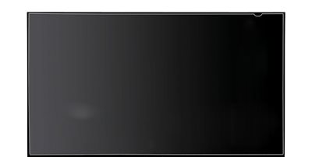
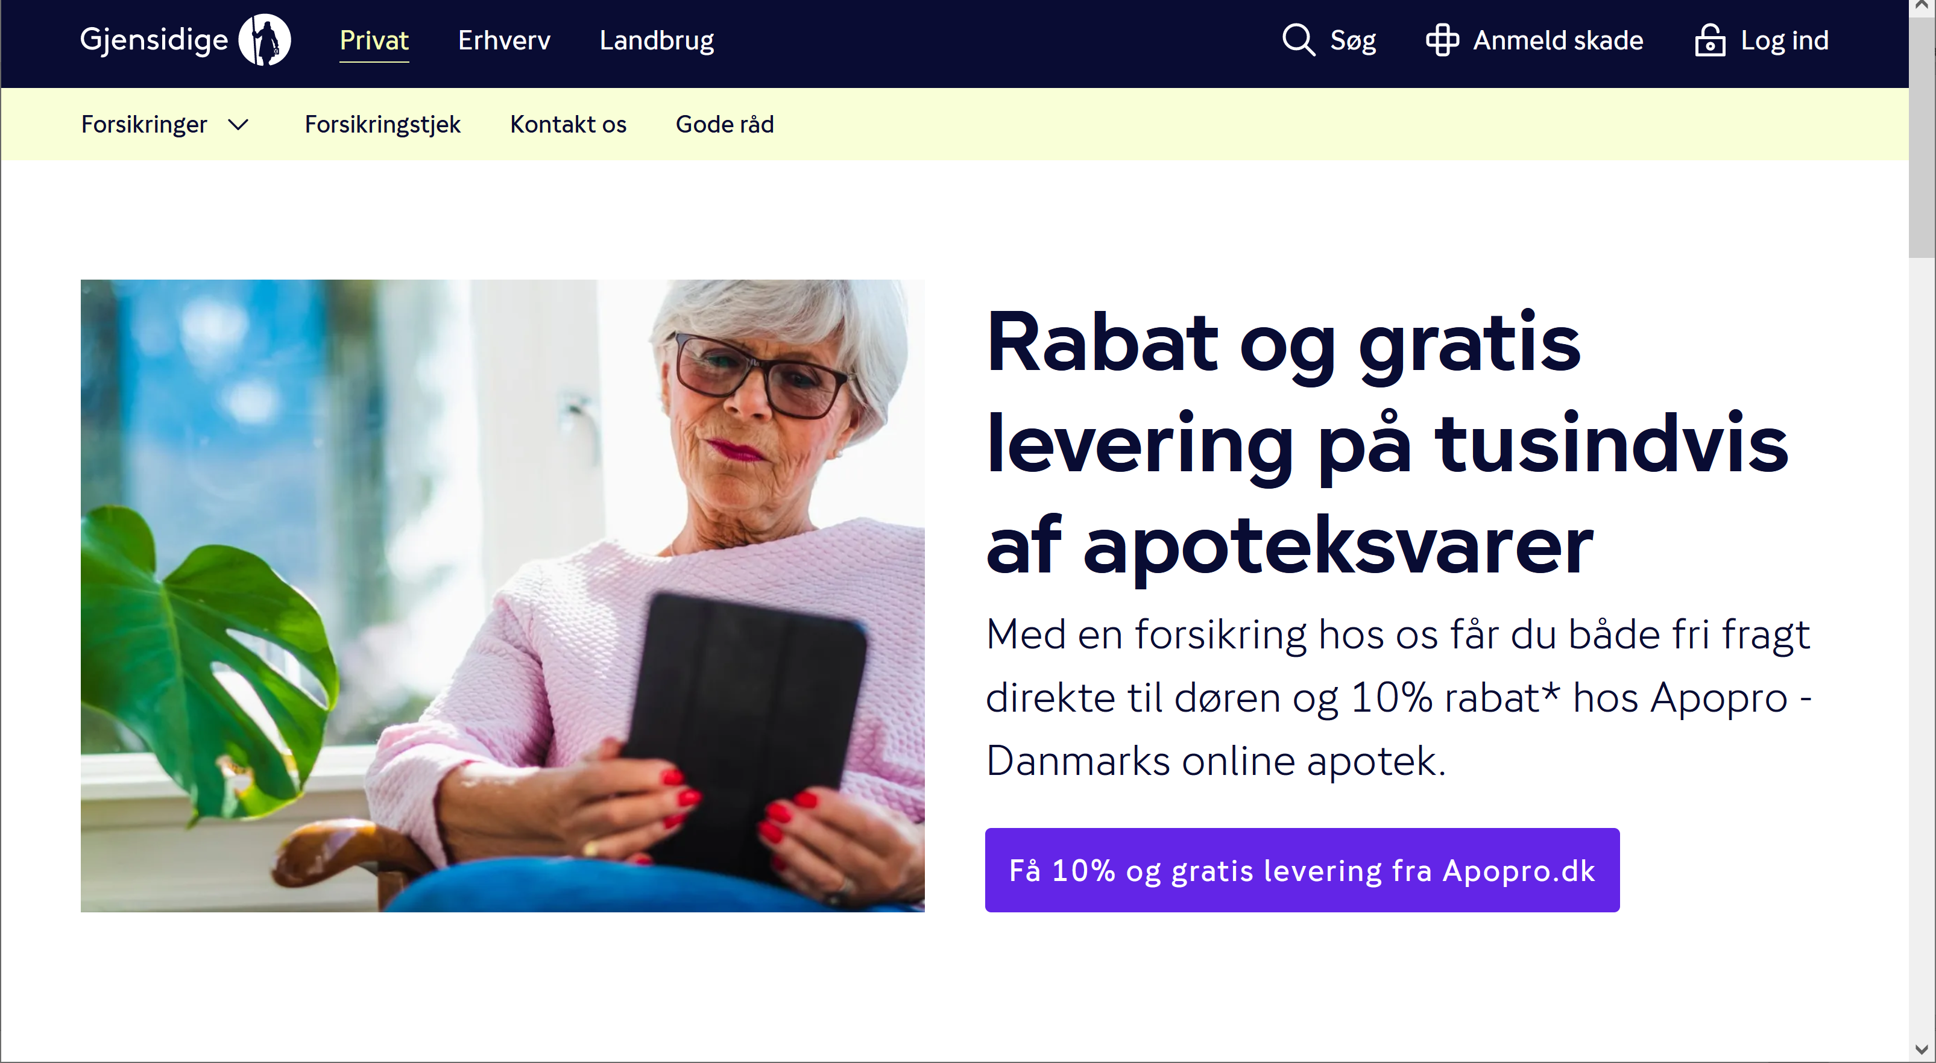
Rabat og gratis levering på tusindvis af apoteksvarer
Køb dine apoteksvarer med rabat, når det passer dig og få det hele leveret gratis direkte til døren.
Med din sundhedsforsikring hos Gjensidige får du og dine medarbejdere nemlig både fri fragt til døren og 10% rabat* hos ApoPro - Danmarks online apotek.
Du skal trykke på linket apopro.dk/gjensidige og derefter trykke ”ja tak til fordelskunde tilbud”.
Det er kun nødvendigt at logge ind med MitID, hvis du skal købe receptmedicin.
Læs mere på vores hjemmeside gjensidige.dk/kundefordele/online-apotek
Fragten fratrækkes til sidst – lige inden betaling.
*Rabatkoden gælder ikke håndkøbs- og receptmedicin, medicinsk udstyr samt modermælkserstatning. Har du kun lagt sådanne varer i kurven, vil rabatkoden kun give fri fragt. Rabatkoden gælder ikke under ApoPros fire store tilbudsuger.

Slide 12
SKADEBEHANDLING
SKADEBEHANDLING I
SUNDHEDSCENTERET
ÅBNINGSTID TELEFONER
SELVBETJENING
26 sundhedsfagligt specialiserede sygeplejersker, fysioterapeuter og forsikringsuddannede
Flere medarbejdere er videreuddannet til stresscoaches
Flere medarbejdere er videreuddannet til at kunne rådgive inden for ønske om rygestop m.m.
Et team med høj anciennitet – gns. 6 år
Dybdegående erfaring med betjening af vores kunder og med at hjælpe vores kunder videre til de rette behandlingssteder
Rådgivningssprog: dansk og engelsk
Mandag-torsdag fra 08.30-18.00
Fredag fra 08.30-16.00
Bemærk akut krisehjælp 24/7
Du kan via gjensidige.dk logge ind på Min side, hvor medarbejderen kan:
Anmelde en skade
Se forsikringsbetingelser
Tilmelde familiemedlemmer
MÆGLERPORTAEN
Log in via Gjensidige.dk
Til –og afmelding af medarbejdere
Se dækninger, x, x
FUNKTIONER (udvalgte)
Skadebehandler telefonisk og online
Varetager visitering og koordinering med det offentlige gennem Sundhedskompasset
Varetager de forebyggende rådgivningslinjer trivsels- og livsstilslinjen

